Slide 1


Webinář EBSCO: Práce s e-knihami na našich platformách
Tibor Foltinský, 25.9. 2025

Slide 2
Agenda dnešního webináře
Úvod
Akviziční modely EBSCO eBooks
Jak přesně fungují limity vydavatele pro stažení části e-knihy
Jak stahovat jednotlivé kapitoly do formátu PDF
Které nové funkce přístupnosti jsou k dispozici na platformách EBSCO
Jak pracovat s e-knihami na mobilních zařízeních
Živá ukázka
Prostor pro dotazy

Slide 3
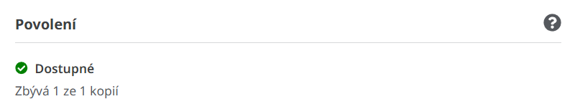
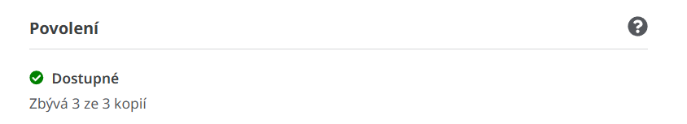
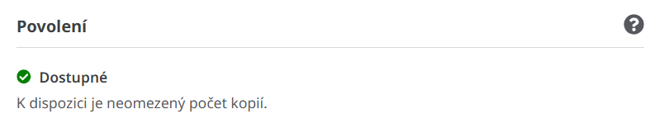
Akviziční modely EBSCO eBooks
Předplatné kolekce EBSCO mají neomezený počet uživatelů pro všechny tituly

Slide 4
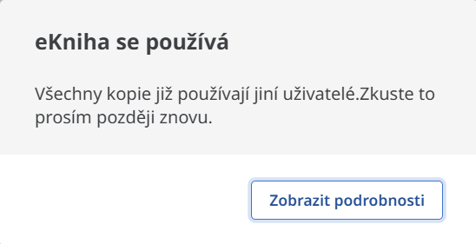
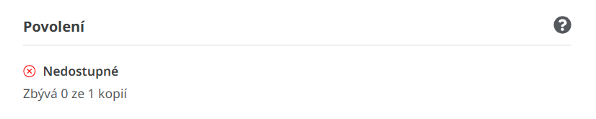
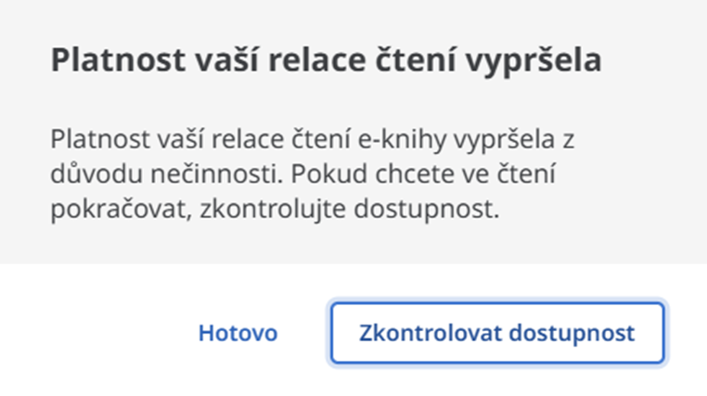
Co když je plný text všech dostupných kopií zrovna prohlížen někým jiným?
Pokud čtenář přistoupil na plný text e-knihy, je tento titul na určitou dobu „vypůjčen“, přičemž tato doba vyprší po 30 minutách nečinnosti.
Titul se zpřístupní ihned po opuštění plného textu v prohlížeči

Slide 5
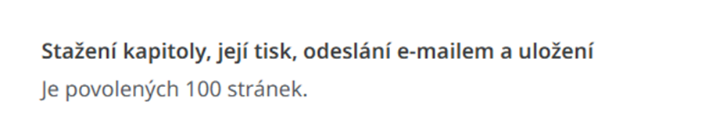
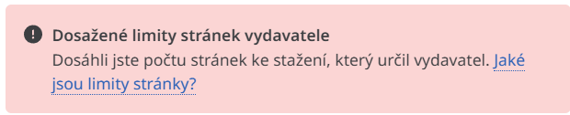
Limit vydavatele pro stažení části e-knihy
Bývá zpravidla 15 až 100 stránek a při vyčerpání se obnoví:
  po úspěšném manuálním odhlášení z platformy
  po 24 hodinách nečinnosti (standardním systémovém odhlášení)
Při institucionální federativní autentifikaci pro vzdálený přístup může nastat automatické odhlášení i po kratší době nečinnosti (toto závisí na přesném nastavení Vaší instituce)
Limit je na úrovni uživatele (nikoliv celé instituce)
Pokud se po odhlášení limit neobnoví, doporučujeme vymazat cache a cookies z prohlížeče

Slide 6
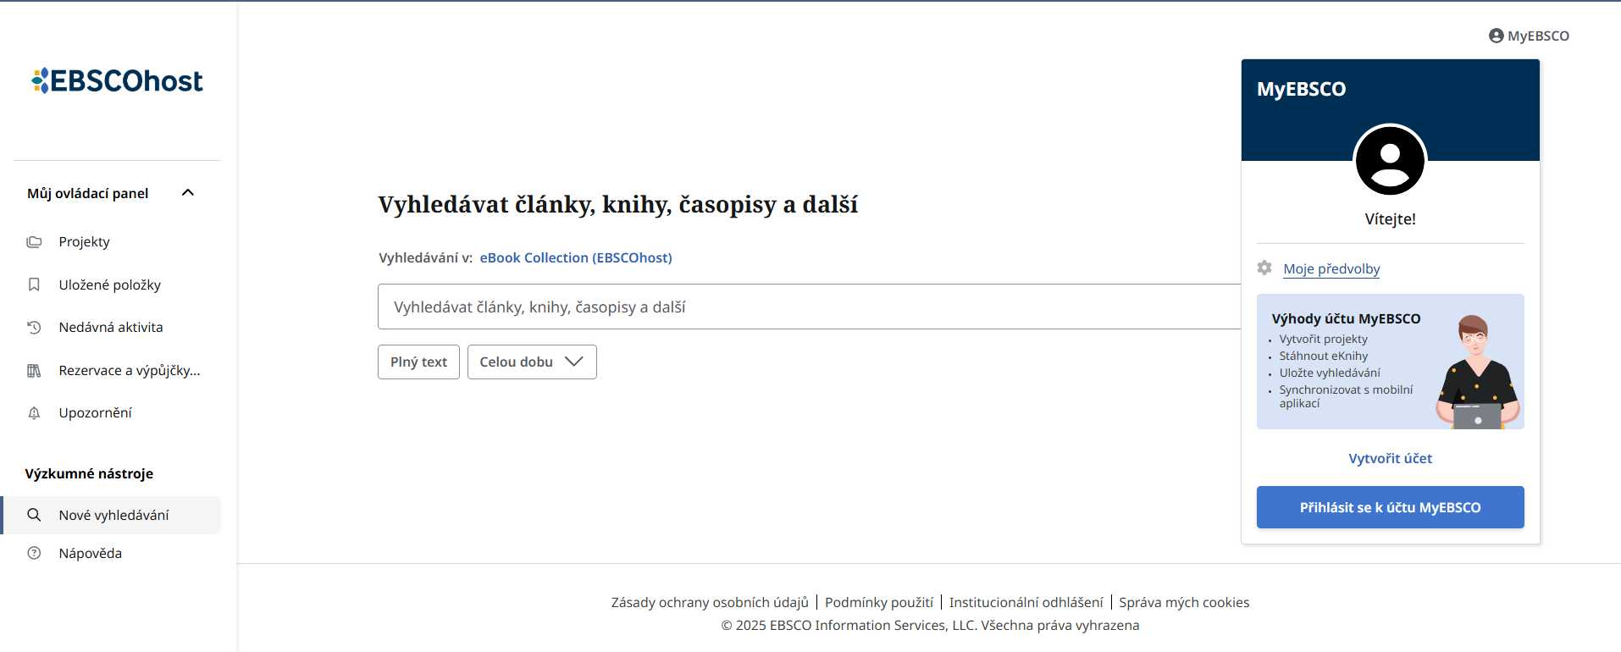
Jak se dá z platformy manuálně odhlásit?
Pokud nejste přihlášení do účtu MyEBSCO

Slide 7
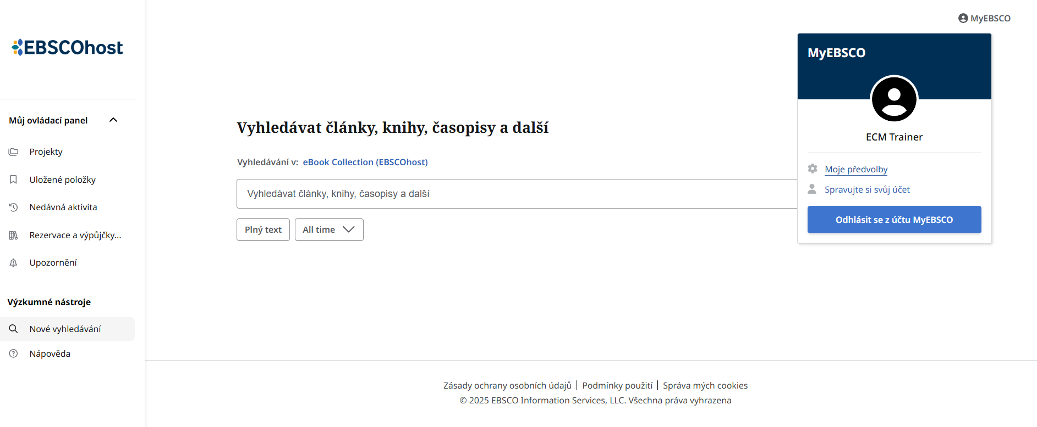
Jak se dá z platformy manuálně odhlásit?
Pokud jste přihlášení do účtu MyEBSCO
Pokud se po odhlášení z účtu MyEBSCO se stále nacházíte na platformě, klikněte na tlačítko „Institucionální odhlášení“ (viz. předchozí slide)

Slide 8
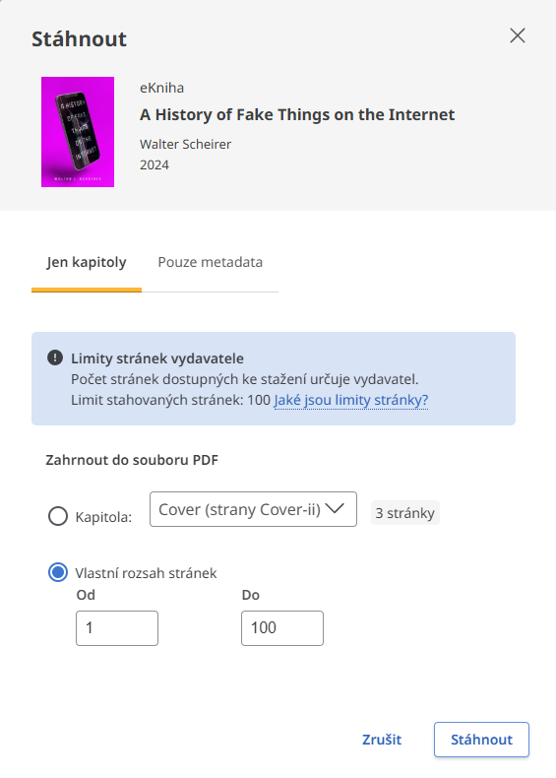
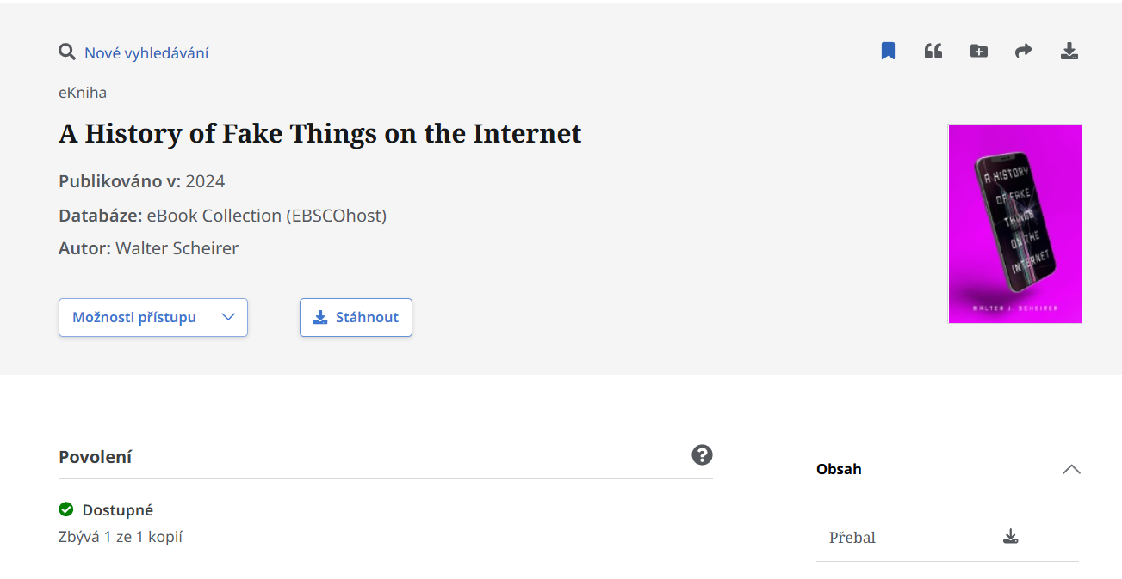
Stažení kapitoly nebo části e-knihy do formátu PDF

Slide 9
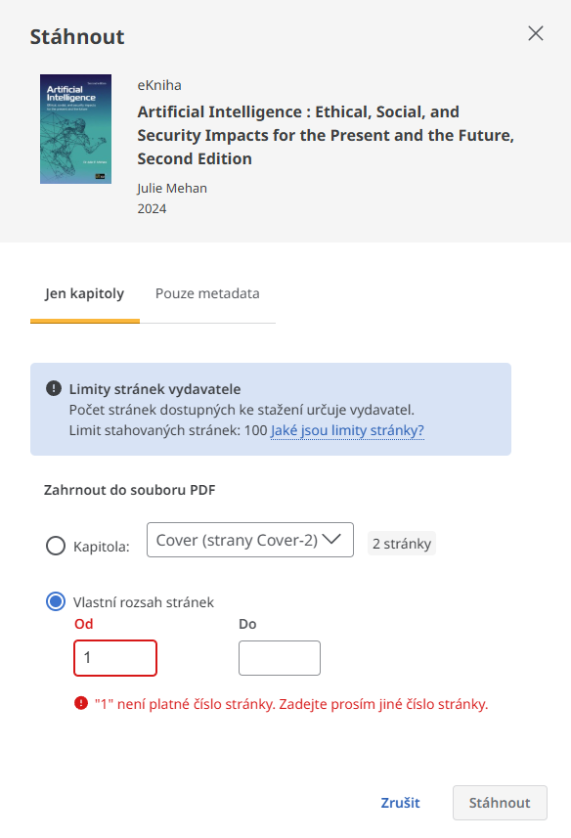
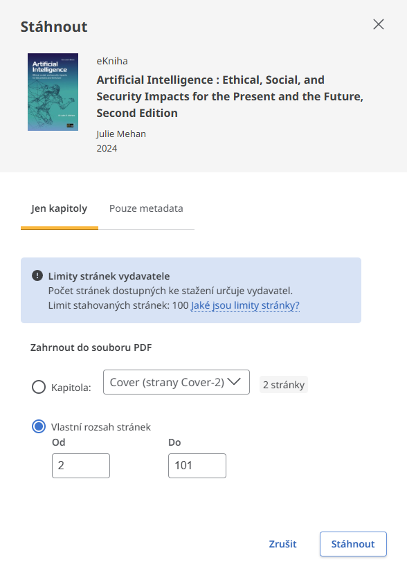
Stažení kapitoly nebo části e-knihy do formátu PDF
Pokud se Vám zobrazí tato hláška, zadejte jako první stránku č. 2

Slide 10
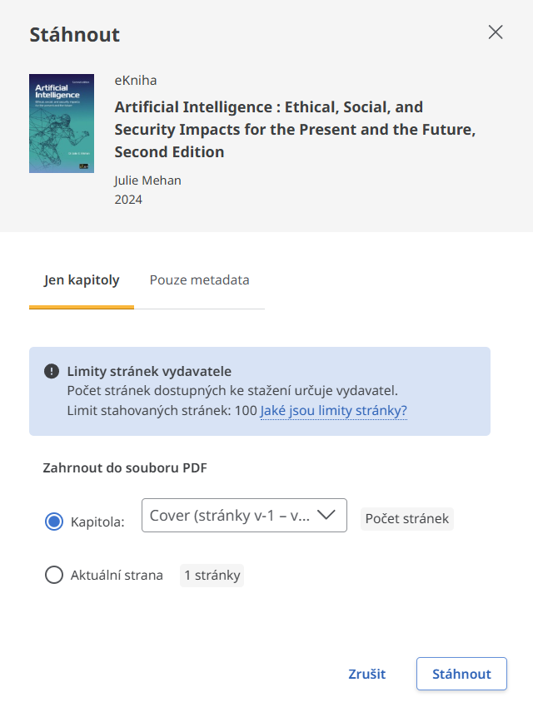
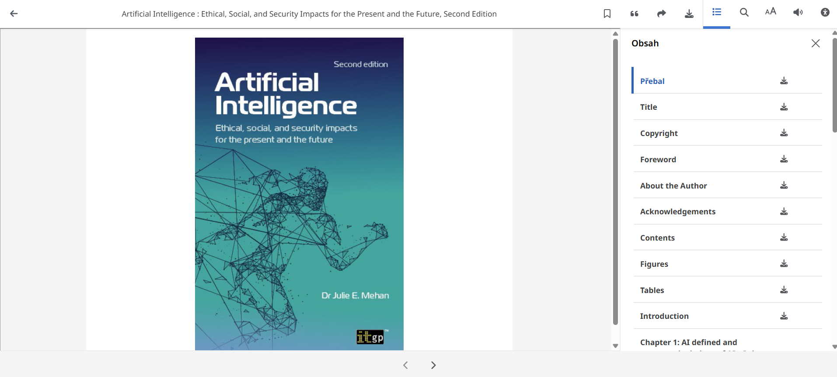
Stažení kapitoly do formátu PDF při čtení plného textu ve formátu EPUB
Notes:
EPUB nemá stránky, nelze tedy zvolit vlastní rozsah

Slide 11
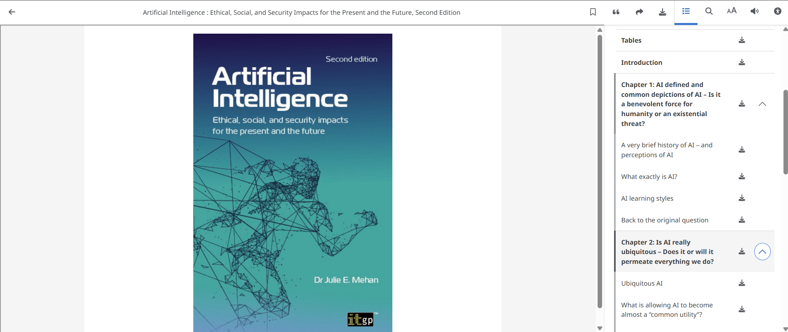
Co dělat, pokud má kapitola více stran, než je limit vydavatele
Navigujte na obsah a kapitolu rozklikněte – tím se zobrazí jednotlivé podkapitoly
Pokud má i podkapitola vice stran, než je limit, využijte funkci pro stažení aktuální strany nebo pro přístup k plnému textu zvolte formát PDF

Slide 12
DRM-Free e-knihy

Slide 13
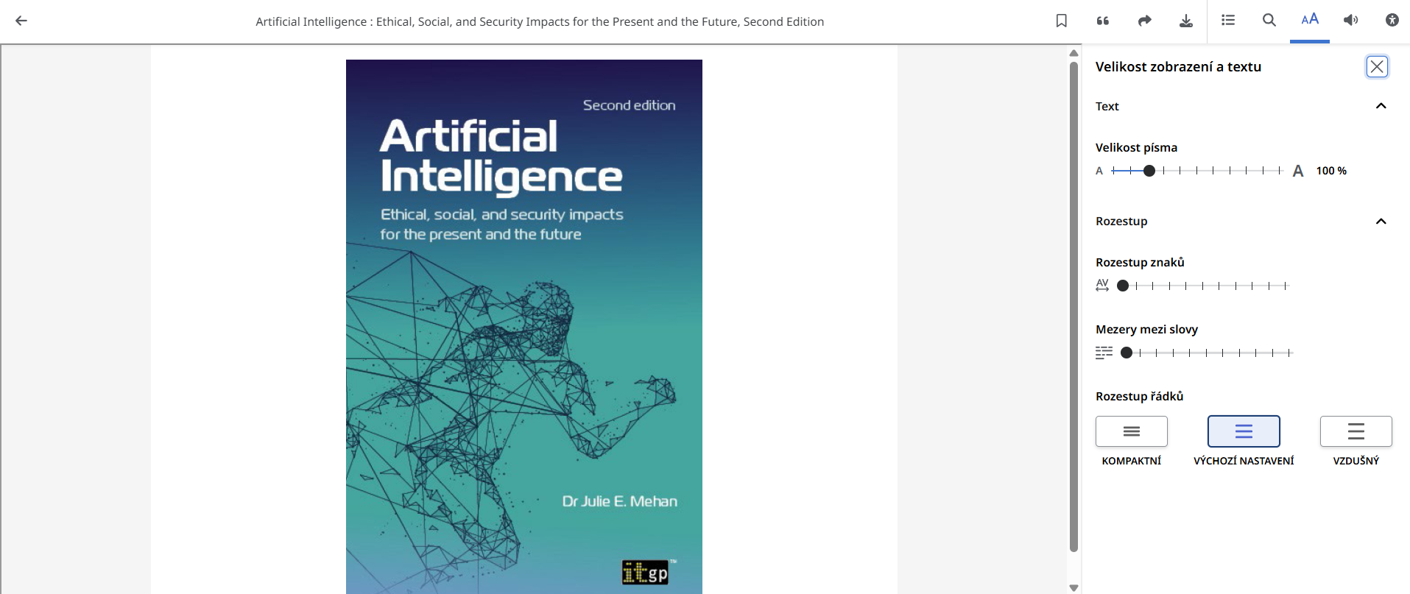
Nové funkce přístupnosti v souvislosti EAA
Tato nastavení jsou možná pouze u formátu EPUB

Slide 14
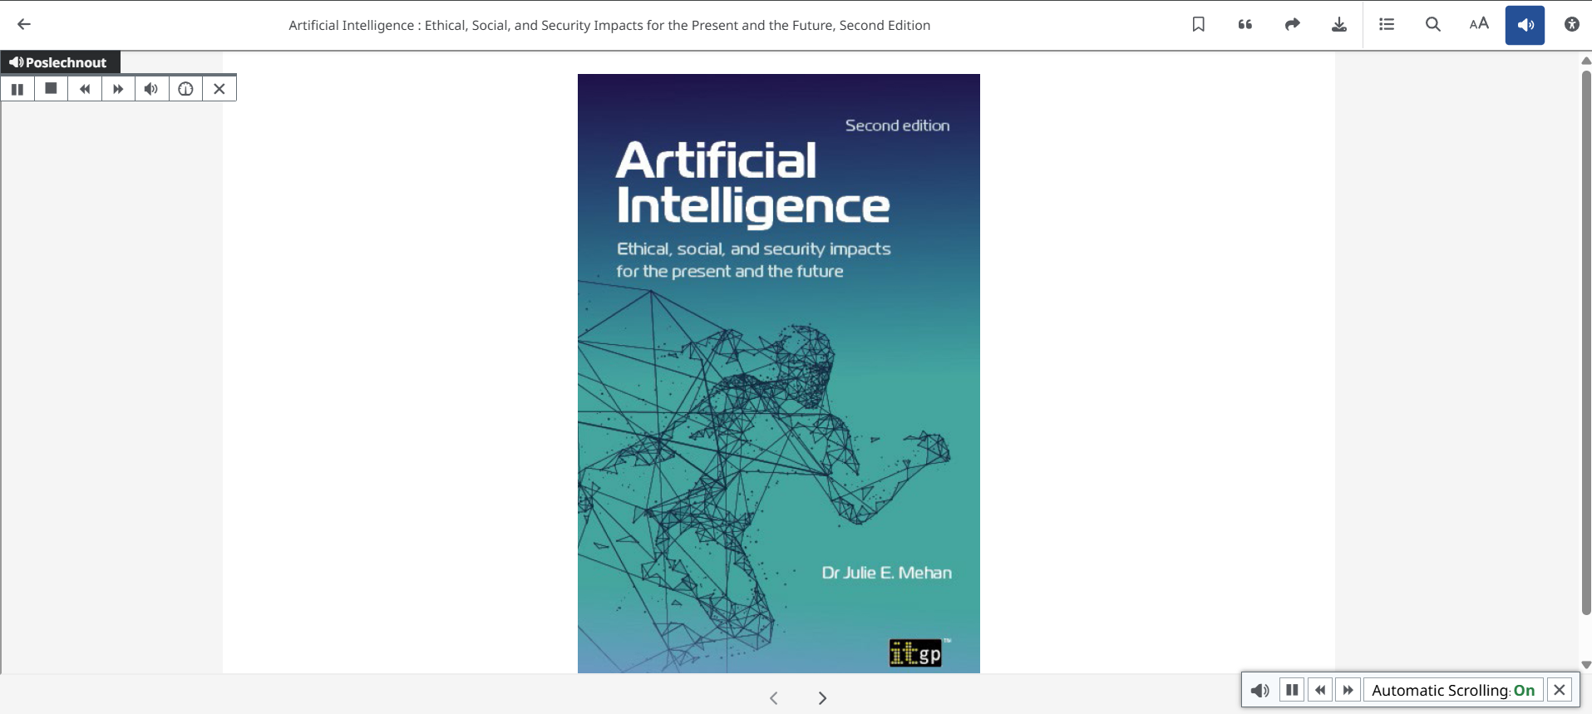
Nové funkce přístupnosti v souvislosti EAA
Převod textu na řeč je možný jak pro EPUB, tak pro PDF

Slide 15
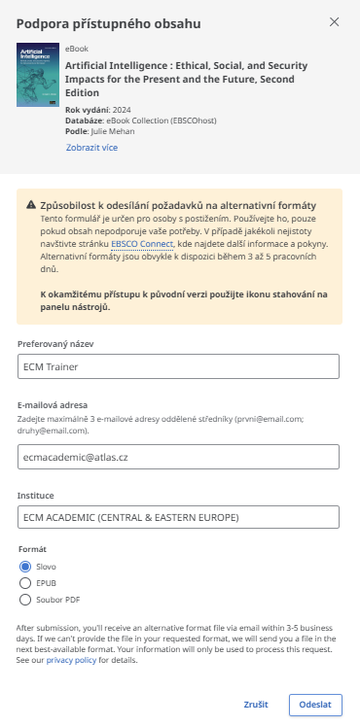
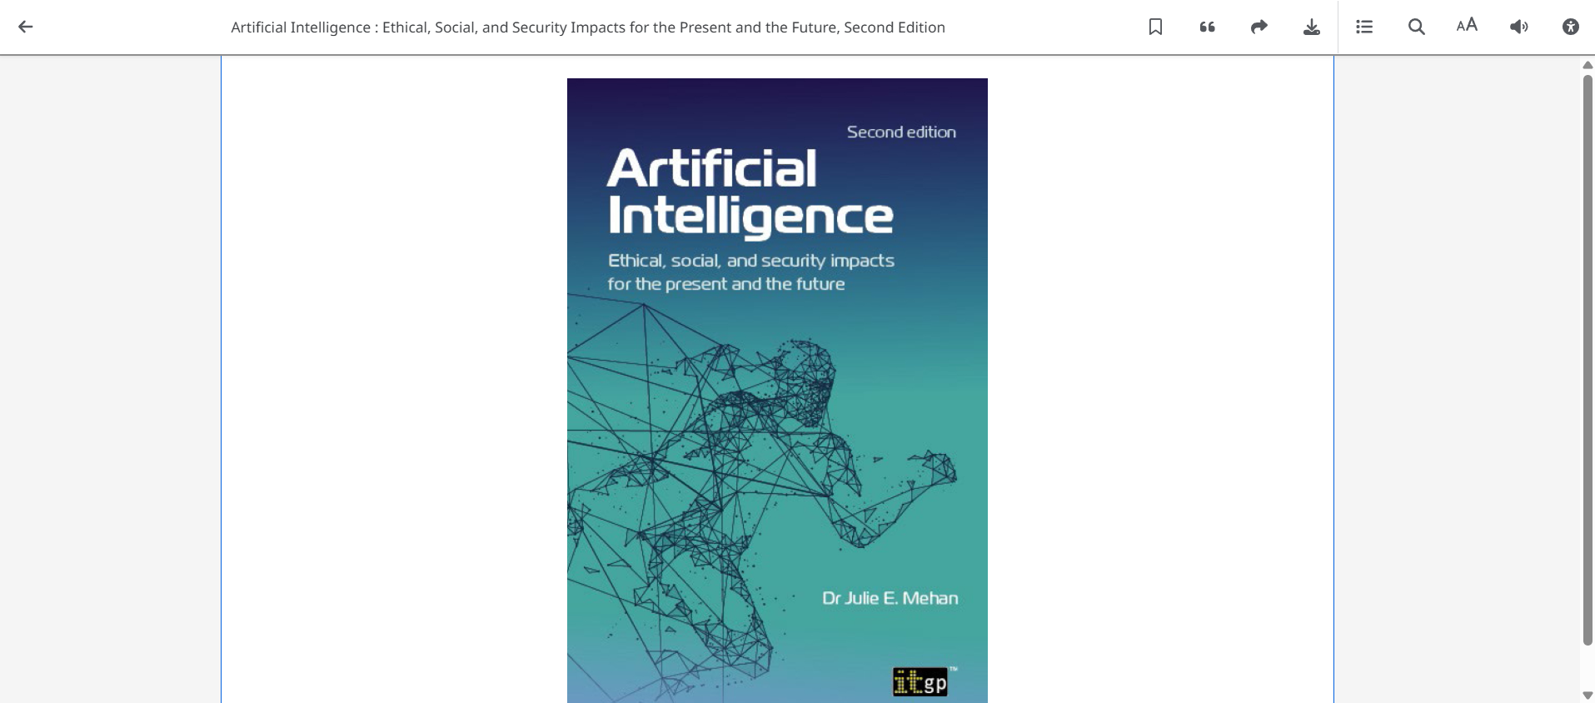
Nové funkce přístupnosti v souvislosti EAA
Notes:
Zde je možné si nechat formát EPUB zaslat

Slide 16
Jak mohu vyhledávat e-knihy EBSCO podle formátu?
Pro EPUB, přidejte za Vaše klíčové slovo AND FM EK
Pro PDF, přidejte za Vaše klíčové slovo AND FM EB
Frázi nebo více klíčových slov spojených operátory AND/OR/NOT doporučujeme dát do závorek:

Slide 17
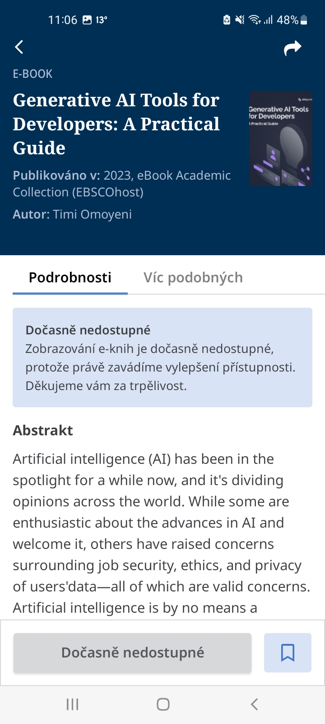
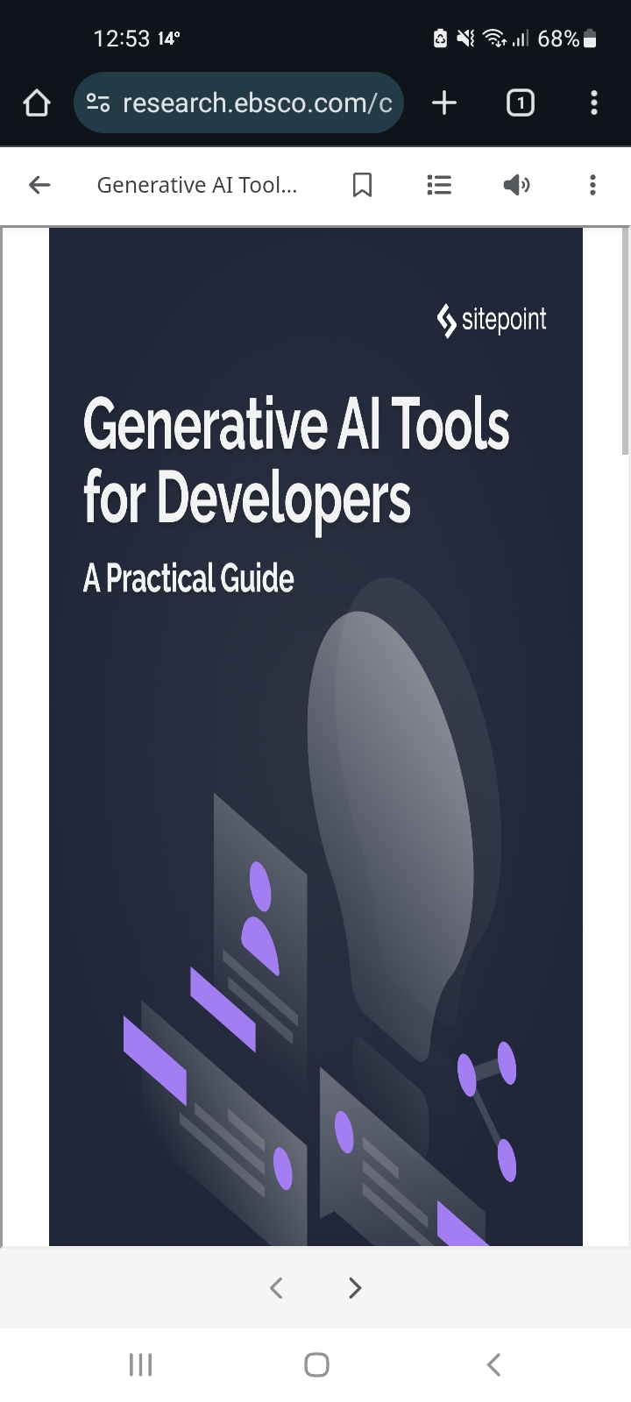
Čtení e-knih na mobilních zařízeních
Mobilní aplikace EBSCO:
Mobilní verze platformy EBSCOhost nebo EDS v prohlížeči na Vašem zařízení:
Do konce roku 2025 bude v mobilní aplikaci EBSCO na podrobný záznam e-knihy umístěn odkaz, který čtenáře přesměruje do prohlížeče

Slide 18
Živá ukázka
tfoltinsky@ebsco.com

Slide 19
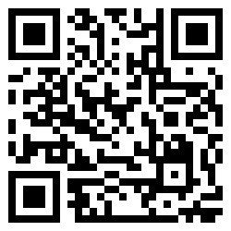
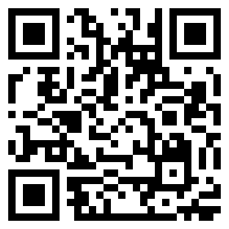
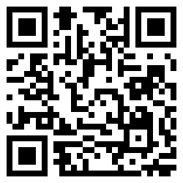



Užitečné odkazy
EBSCO eBooks – Uživatelská příručka
EBSCO eBooks on the New EBSCO Interfaces User Guide
Accessible Content Remediation Requests
Session handling in EBSCO’s New User Interfaces

Slide 20
Prostor pro dotazy
tfoltinsky@ebsco.com

Slide 21
Děkuji za pozornost
tfoltinsky@ebsco.com

